Slide 1
NHÓM 7
Nguyễn Vũ Khang
COMPUTER SCIENCE
Trương Hoàng Khiêm
Bùi Nhật Anh Khôi
Đinh Lê Bình An
DSA

Slide 2
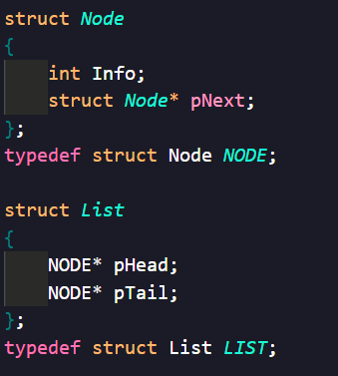
Cấu trúc dữ liệu của 1 node trong List đơn
struct NODE {
data info;
struct NODE* pNext;
};
Cấu trúc dữ liệu của DSLK đơn
struct LIST {
NODE* pHead;
NODE* pTail;
};

Slide 3
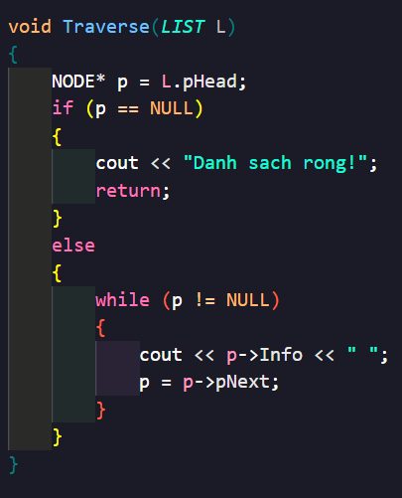
B1: cho node p = phead
B2: trong khi danh sách chưa duyệt hết
+ Xử lý phần tử p
+ Cho p = pNext; // cập nhập lại biến con trỏ p để duyệt tới hết danh sách khi p == NULL
Duyệt danh sách

Slide 4

p->pNext
NULL
2
Y
6
E
15
NULL
C
Y
E
Đchỉ:
B1: cho node p = phead
p = phead == C
p
C

Slide 5
p->pNext
NULL
2
Y
6
E
15
NULL
C
Y
E
Đchỉ:
p->Info == 2
p = p->pNext == Y
p
2
Y
C

Slide 6
p->pNext
NULL
2
Y
6
E
15
NULL
C
Y
E
Đchỉ:
p->Info == 2
p = p->pNext == Y
p
2
Y
C

Slide 7
p->pNext
NULL
2
Y
6
E
15
NULL
C
Y
E
Đchỉ:
p->Info == 6
p = p->pNext == E
p
6
E
Y

Slide 8
p->pNext
NULL
2
Y
6
E
15
NULL
C
Y
E
Đchỉ:
p->Info == 15
p = p->pNext == NULL
NULL
p
15
E

Slide 9
p->pNext
NULL
2
Y
6
E
15
NULL
C
Y
E
Đchỉ:
p

Slide 10
▪Thêm vào đầu List đơn
▪Thêm vào cuối List
▪Thêm vào vị trí bất kỳ.
NULL

Slide 11
Thêm node p vào đầu danh sách liên kết đơn
NULL

Slide 12
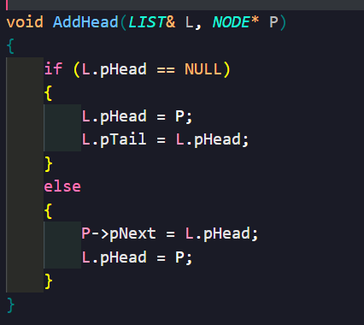
Thêm node p vào đầu danh sách liên kết đơn
• Nếu List rỗng thì:
+ pHead = p;
+ pTail = pHead;
• Ngược lại (List không rỗng)
+ p->pNext = pHead;
+ pHead = p

Slide 13
Thêm node p vào cuối danh sách liên kết đơn
NULL

Slide 14
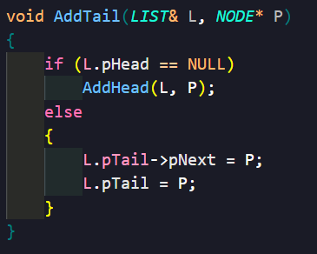
Thêm node p vào cuối danh sách liên kết đơn
• Nếu List rỗng thì
-> Thêm Head cho list rỗng:
+ pHead = p;
+ pTail = pHead;
• Ngược lại (List không rỗng)
+ pTail->pNext=p;
+ pTail=p

Slide 15
Thêm node p vào vị trí bất kỳ
2
…
n
n + 1
1
< 1
> n + 1
NULL

Slide 16

Thêm node p vào vị trí bất kỳ
1
2
n
n + 1
NULL

Slide 17
Thêm node p vào vị trí bất kỳ
2
…
n
n + 1
1
NULL
-> ADD HEAD

Slide 18
Thêm node p vào vị trí bất kỳ
2
…
n
n + 1
1
-> ADD TAIL
NULL

Slide 19
Thêm node p vào vị trí bất kỳ
1
2
3

Slide 20
Thêm node p vào vị trí bất kỳ
1
2
3

Slide 21
Thêm node p vào vị trí bất kỳ
1
2
3
4

Slide 22
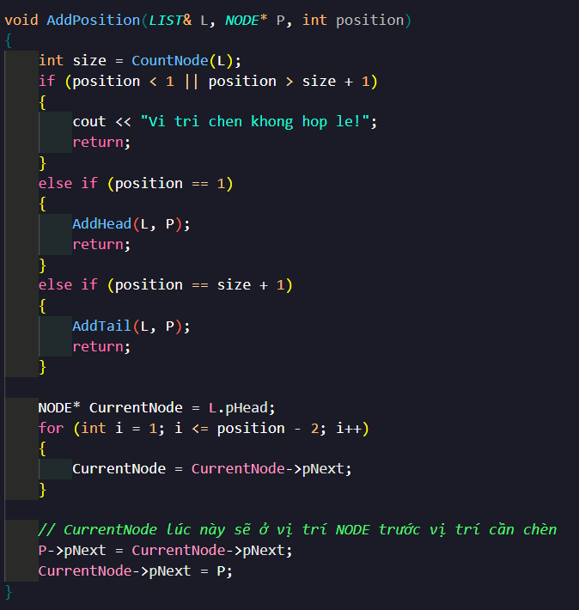
Đếm số node từ đầu tới cuối danh sách liên kết

Slide 23
Các phần từ có thể thêm sẽ nằm trong đoạn từ [1,n+1].
Nếu vị trí chèn < 1 hoặc lớn hơn n + 1 thì báo vị trí chèn không hợp lẹ và kết thúc hàm

Slide 24
Nếu vị trí cần thêm là 1: Gọi hàm thêm vào đầu

Slide 25
Nếu vị trí cần thêm là n+1: Gọi hàm thêm vào cuối

Slide 26
Các vị trí còn lại:
+ Khởi tạo node p.
+ Cho vòng lặp chạy đến trước vị trí cần chèn một node.

Slide 27
Các vị trí còn lại:
+ Cho con trỏ Node p trỏ vào node kế tiếp tại vị trí node đang giữ
+ Cho con trỏ node tại vị trí hiện tại trỏ vào node p

Slide 28
Hủy phần tử trong DSLK đơn
• Nguyên tắc: Phải cô lập phần tử cần hủy trước hủy.

Slide 29
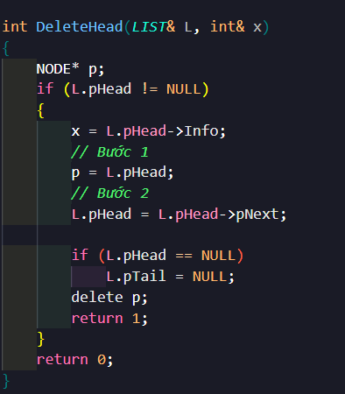
Hủy phần tử đầu trong DSLK
Bắt đầu:
Nếu pHead == NULL thì pTail=NULL
Nếu (pHead != NULL) thì
▪ B1: p = pHead (NODE Thế mạng)
▪ B2: pHead = pHead->pNext
▪ B3: delete (p)

Slide 30

head
ĐC n2
200
1
2
3
4
200
p
p

Slide 31

head
ĐC n2
200
1
2
3
4
ĐC head
200
p
p

Slide 32

head
ĐC n2
200
1
2
3
4
ĐC head
200
p
p

Slide 33
head
ĐC n2
1
2
3
ĐC head
200
p
p

Slide 34

head
ĐC n2
1
2
3
ĐC head
200
p
p

Slide 35
Câu hỏi: Làm ngược lại quá trình được không?
// Đã xóa phần tử
// List rỗng không có phần tử để xóa

Slide 36
Hủy phần tử cuối trong DSLK
Nếu pHead==NULL thì pTail=NULL
Nếu (pHead!=NULL) thì
+ Nếu pHead->pNext == NULL
DeleteHead(L, x)
+ Ngược lại:
▪B1: p = pTail (NODE Thế mạng)
▪B2: pTail->pNext = NULL
▪B3: Xóa p

Slide 37
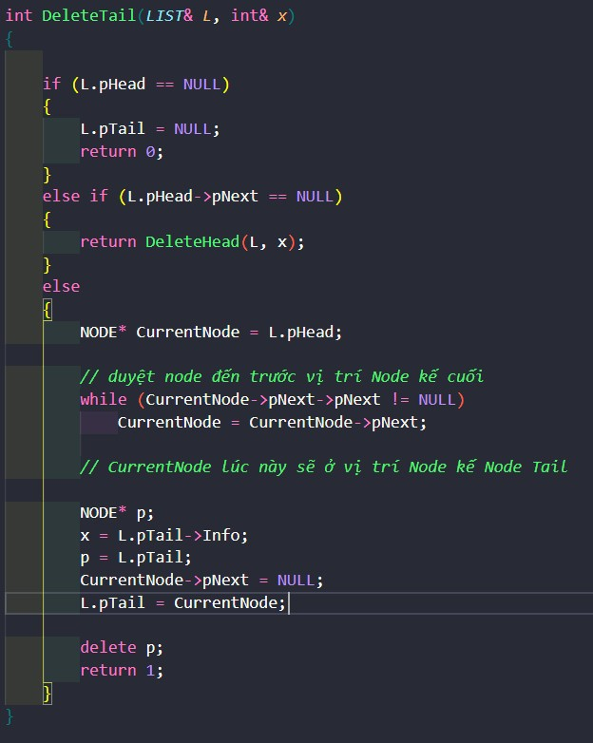
MẢNG RỖNG

Slide 38
MẢNG CHỈ CÓ 1 NODE

Slide 40

1
2
3
4
NULL
100
F
200
NULL
ĐC n1
CrNode

Slide 41
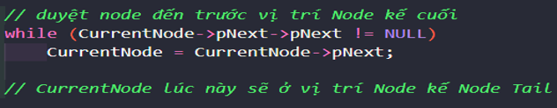
1
2
3
4
NULL
100
F
200
NULL
CrNode

Slide 42
1
2
3
4
NULL
100
F
200
NULL
ĐC n3
CrNode

Slide 43
1
2
3
4
NULL
100
F
200
NULL
ĐC n3
CrNode

Slide 44

1
2
3
4
NULL
100
F
200
NULL
ĐC n3
CrNode
p

Slide 45
1
2
3
4
NULL
100
F
200
NULL
ĐC Tail (n4)
ĐC n3
200
CrNode
p

Slide 46

1
2
3
NULL
100
NULL
ĐC Tail
ĐC n3
200
CrNode
p

Slide 47
1
2
3
NULL
100
NULL
ĐC Tail (n3)
200
CrNode
p

Slide 48
1
2
3
NULL
100
NULL
ĐC Tail (n3)
200
CrNode
p

Slide 49
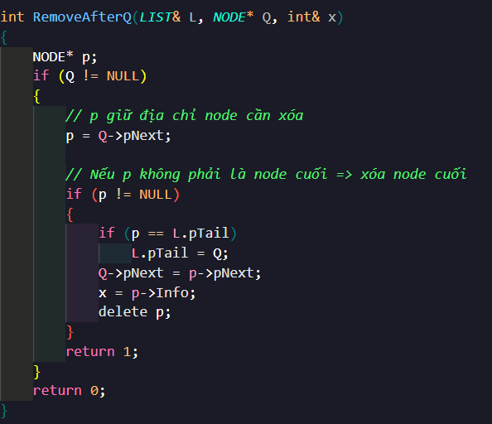
Thuật toán hủy phần tử đứng sau phần tử Q
Nếu (Q != NULL) thì: Q tồn tại trong List
▪B1: p = Q ->pNext; (NODE thế mạng)
▪B2: Nếu (p != NULL) thì Q không là phần tử cuối
+ Q ->pNext=p->pNext; // tách p ra khỏi xâu
+ Nếu (p == pTail) // nút cần hủy là nút cuối
pTail= Q;
+ delete p; // hủy p

Slide 51
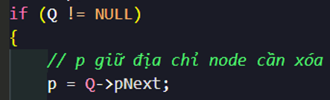
Q
NULL
20
NULL
p
p

Slide 52
Q
NULL
20
NULL
ĐC n4
20
p
p

Slide 53
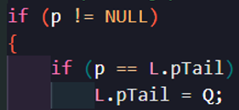

Q
NULL
20
NULL
ĐC n4
20
p
p

Slide 54
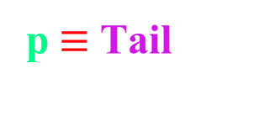
Q
NULL
20
NULL
ĐC n4
20
p$≡$ Tail
p

Slide 55
Q
NULL
ĐC n4
20
Tail
p
p

Slide 56

Q
NULL
ĐC n4
20
Tail
p
p

Slide 57
Q
NULL
20
NULL
ĐC n4
20
Tail
p
p

Slide 58

Q
NULL
20
NULL
ĐC n4
20
Tail
p
p

Slide 59
Q
NULL
20
NULL
Tail
p

Slide 60
Xóa vị trí có khóa x trong danh sách

Slide 61
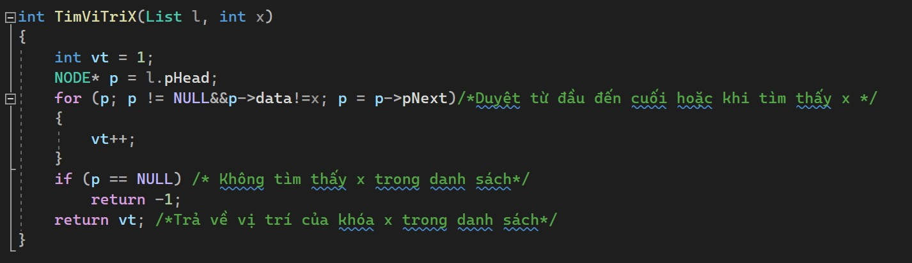
Tìm vị trí X

Slide 62
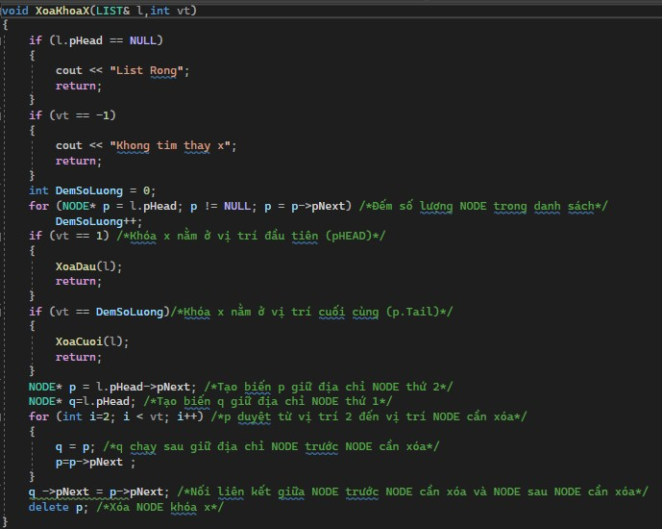
Xóa khóa
X

Slide 77
NULL
X
NULL
Q
p

Slide 78
NULL
X
NULL
ĐC n1
ĐC n2
Q
p

Slide 79
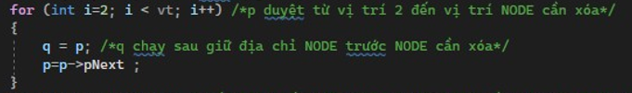
NULL
X
NULL
ĐC n1
ĐC n2
Q
p

Slide 80
NULL
X
NULL
ĐC n2
ĐC n3
Q
p

Slide 81
NULL
X
NULL
ĐC n2
ĐC n3
Q
p

Slide 82
NULL
X
NULL
ĐC n2
ĐC n3
Q
p

Slide 83
NULL
NULL
ĐC n2
ĐC n3
Q
p

Slide 84
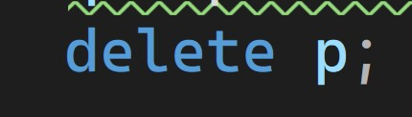
NULL
NULL
ĐC n2
ĐC n3
Q
p

Slide 85
NULL
NULL
ĐC n2
Q

Slide 86
NULL
NULL
ĐC n2
Q

Slide 87
Có tìm kiếm trên linked list bằng binary search được không?
Vì sao ngta ưu tiên sài linear search thay binary search?

Slide 88
Sắp xếp danh sách bằng Selection Sort
CÓ 2 CÁCH TIẾP CẬN:
C1: Thay đổi thành phần Info
C2: Thay đổi thành phần pNext (thay đổi trình tự móc nối sao cho tạo nên thứ tự mong muốn)

Slide 89
Ưu và nhược điểm của 2 cách
 | Cách 1 | Cách 2
ƯU: | Đơn giản, như sắp xếp mảng | - Kích thước mảng không thay đổi - Thao tác nhanh

Slide 90
Ưu và nhược điểm của 2 cách
 | Cách 1 | Cách 2
NHƯỢC: | Đòi hỏi thêm vùng nhớ khi hoán đổi thành phần data của 2 phần tử -> thích hợp với những dslk có info nhỏ Khi kích thước info lớn => chi phí thực hiện cũng lớn Làm thao tác chậm lớn | Cài đặt phức tạp

Slide 91
Ưu và nhược điểm của 2 cách
 | Cách 1 | Cách 2
ƯU: | Đơn giản, như sắp xếp mảng | Kích thước mảng không thay đổi Thao tác nhanh
NHƯỢC: | Đòi hỏi thêm vùng nhớ khi hoán đổi thành phần data của 2 phần tử -> thích hợp với những dslk có info nhỏ Khi kích thước info lớn => chi phí thực hiện cũng lớn Làm thao tác chậm lớn | Cài đặt phức tạp

Slide 92
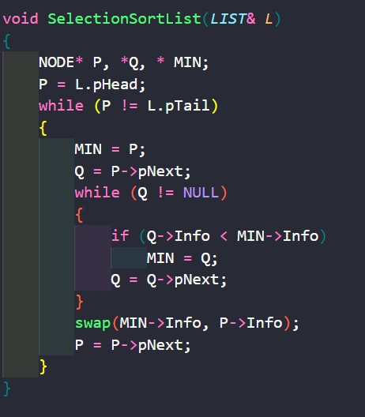

Slide 93

NULL
3
7
2
1
NULL
ĐC n1
p
Q
Min

Slide 94
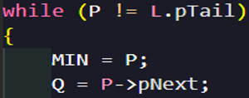
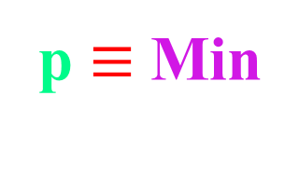
NULL
3
7
2
1
NULL
ĐC n1
p $≡$ Min
Q

Slide 95
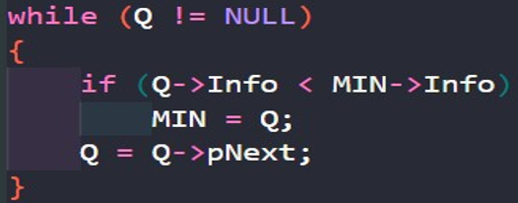
NULL
3
7
2
1
NULL
ĐC n1
p $≡$ Min
Q

Slide 96
NULL
3
7
2
1
NULL
ĐC n1
p $≡$ Min
Q

Slide 97

NULL
3
7
2
1
NULL
ĐC n1
p
Q $≡$ Min

Slide 98
NULL
3
7
2
1
NULL
ĐC n1
p
Min
Q

Slide 99

NULL
3
7
2
1
NULL
ĐC n1
p
Q $≡$ Min

Slide 100
NULL
3
7
2
1
NULL
ĐC n1
p
Min
Q

Slide 101

NULL
1
7
2
3
NULL
ĐC n1
p
Min
Q

Slide 102
NULL
1
7
2
3
NULL
ĐC n2
p
Min
Q

Slide 103

NULL
1
7
2
3
NULL
ĐC n2
p $≡$ Min
Q

Slide 104
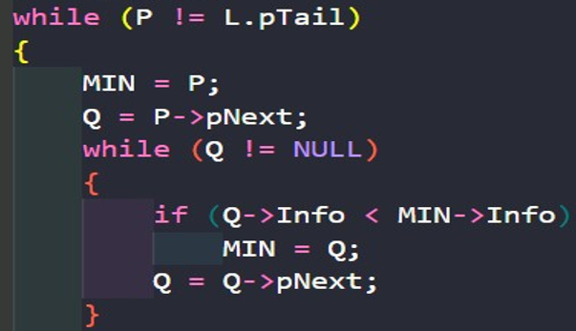
NULL
1
7
2
3
NULL
ĐC n2
p $≡$ Min
Q

Slide 105
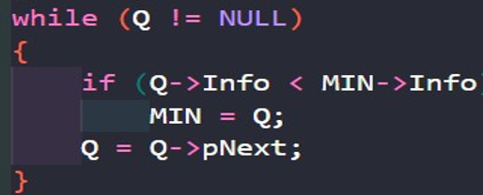
NULL
1
7
2
3
NULL
ĐC n2
p $≡$ Min
Q

Slide 106

NULL
1
7
2
3
NULL
ĐC n2
p
Q $≡$ Min

Slide 107
NULL
1
7
2
3
NULL
ĐC n2
p
Min
Q

Slide 108
NULL
1
7
2
3
NULL
ĐC n2
p
Min
Q

Slide 109
NULL
1
7
2
3
NULL
ĐC n2
p
Min
Q

Slide 110

NULL
1
2
7
3
NULL
ĐC n3
p $≡$ Min
Q

Slide 111
NULL
1
2
7
3
NULL
ĐC n3
p $≡$ Min
Q

Slide 112

NULL
1
2
7
3
NULL
ĐC n3
p
Q $≡$ Min

Slide 113
NULL
1
2
7
3
NULL
ĐC n3
p
Min
Q

Slide 114
NULL
1
2
7
3
NULL
ĐC n3
p
Min
Q

Slide 115
NULL
1
2
3
7
NULL
ĐC n4
p

Slide 116
NULL
1
2
3
7
NULL
ĐC Tail
p

Slide 117
NULL
1
2
3
7
NULL

Slide 118
MỘT SỐ BÀI TẬP ÁP DỤNG CTDL - DSLK ĐƠN
- Viết chương trình thực hiện sắp xếp 1 danh sách liên kết bao gồm các phần tử là số nguyên
- Viết chương trình tạo 1 danh sách liên kết đơn để sắp xếp các phân số với nhau
Di chuyển phần tử đầu tiên xuống cuối cùng

